Slide 1

Інформатика. 5 клас
Розділ 4. Редактор презентацій
За підручником авторського колективу Н.В. Морзе, О.В. Барна, В.П. Вембер, О.Г. Кузьмінська, Н.А. Саражинська

Slide 2
Гра «Кольорова стрічка»
Учні по черзі прикріплюють отримані стрічки до зображення українського вінка на дошці, відповідаючи на питання, що написані на стрічці.
Стрічка світло-брунатного кольору – символ землі. Назвіть об'єкти, які можна розміщувати на слайдах.
Жовта стрічка – символ сонця. Яким чином вставляють до слайда зображення?
Світло-зелена стрічка – символ краси і молодості. Як ввести текст до слайда?
Блакитна стрічка – символ неба. Які клавіші клавіатури призначені для редагування тексту?
Синя стрічка – символ води. Що входить до поняття форматування тексту?
Жовтогаряча стрічка – символ хліба. Як задати для текстового об'єкта тип та розмір шрифту?
Фіолетова стрічка – символ мудрості людини. Назвіть типи накреслення шрифту. Чи можна застосувати до тексту одночасно декілька типів накреслення?
Малинова стрічка – символ душевності, щирості. Які ви знаєте способи вирівнювання тексту?
Рожева стрічка – символ достатку. Як змінити колір тексту?
Біла стрічка , розшита сріблом і золотом – символ місяця. Як прибрати у текстовому полі маркери?
Червона стрічка – символ печалі та магічності. Як вибрати потрібний макет слайда?

Slide 3
Урок 28. Практична робота № 5. Створюємо фотоальбом

Slide 4

Інструктаж з ТБ. Робота з комп'ютером
Завантажити редактор презентацій. Відкрити презентацію «Сім чудес України» та переглянути її.
Створити презентацію-фотоальбом про одне з чудес України – Софіївський дендропарк у такій послідовності після титульного слайду:
Фотоколаж «Софіївка. Умань»;
Карта парку
П'ять зображень парку які вам найбільше сподобались
На титульному слайді змінити заголовок: «Перлина України», підзаголовок – Віртуальна екскурсія. Відформатуйте текст слайду на свій смак
На слайді з картою парку в області нотаток записати: Путівник.
Додати текстовий напис: Парк «Софіївка» на будь-якому слайді із зображенням парку.
Переглянути створений фотоальбом. За потреби відредагувати його.
Зберегти презентацію у власній папці з ім'ям файла Софіївка.

Slide 5
Теоретична частина. Завдання 1. Символи України
Перейти до презентації Символи України
Інструктаж на ст. 225
Варіант 1
Варіант 2
Порядок відкривання файла комп'ютерного фотоальбому
Як можна переконатися, що відкрита презентація є фотоальбомом

Slide 6
Завдання 2. Інструменти
Склади список інструментів, винесених на панель швидкого доступу, які можна використати для виконання такого завдання:
Варіант 1
Варіант 2
Робота з файлом комп'ютерного фотоальбому
Робота з об'єктами фотоальбому

Slide 7
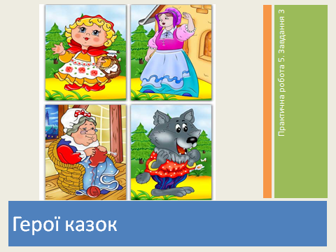
Завдання 3. Герої казок
Переглянь зображення слайдів фотоальбому Герої казок.
Запиши в зошит послідовність дій, як змінити макет фотоальбому з назвою Герої казок так, щоб презентація:
Перейти до презентації
Варіант 1
Варіант 2
Складалась із трьох слайдів, кожен слайд мав заголовок, на одному слайді розміщувалися зображення героїв однієї казки
Складалась із п'яти слайдів, спочатку розміщувалися зображення того героя, чиє ім'я у впорядковуваному за алфавітом списку імен було б першим; імена героїв мають бути підписані на слайдах

Slide 8

Практична частина. Завдання 4. Жителі моря
Інструктаж на ст. 226 підручника
Перейти на додатковий файл Жителі моря

Slide 9
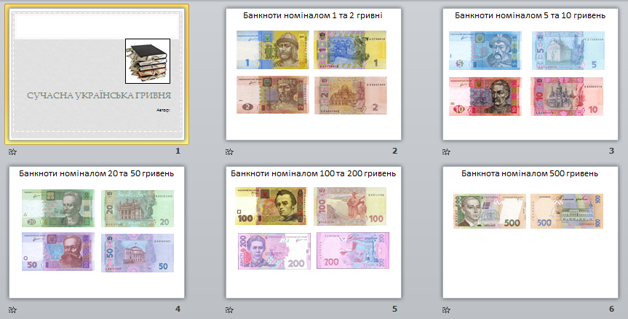
Завдання 5. Банкноти
Інструктаж на ст. 227 підручника
Створити фотоальбом за зразком

Slide 10
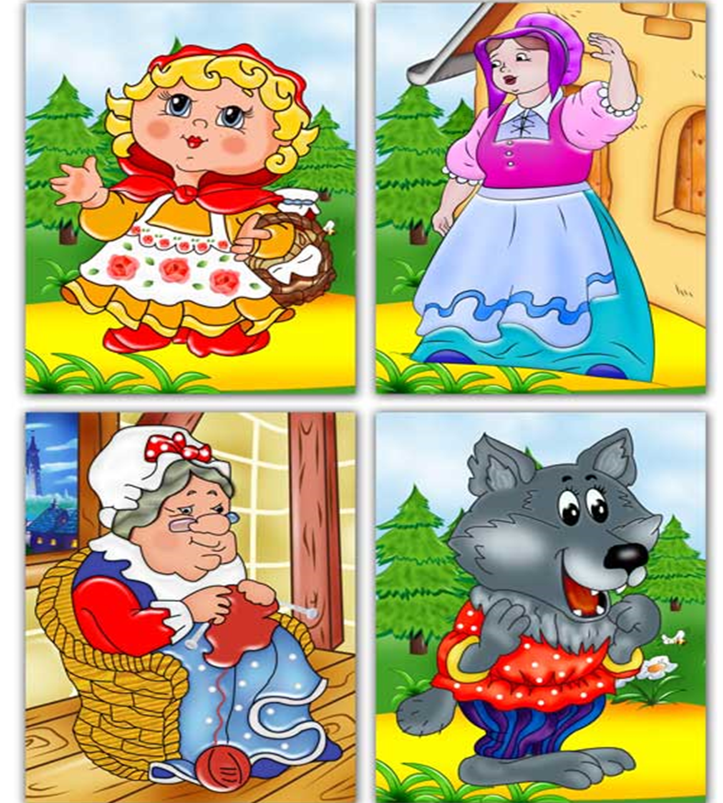
Завдання 6. Герої казок
Інструктаж на ст. 227
Перейти на файл Герої казок

Slide 11

Домашнє завдання
Читати п. 28
Повторяти розділ 4
Записати послідовність дій для створення комп'ютерного фотоальбому «Моя родина»

